Slide 1
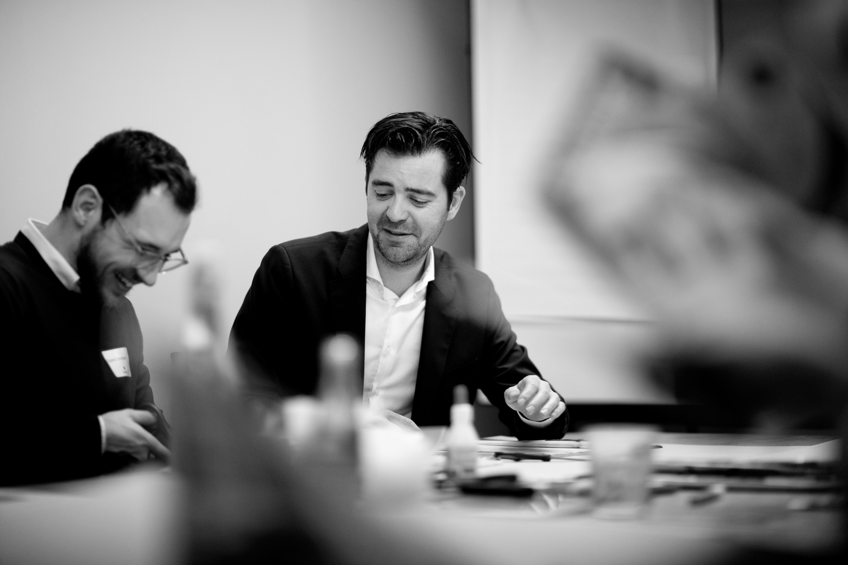
Juridische benadering van investeringsstrategieën
Jeroen Raskin - Partner bij Monard Law

Slide 2
Waarom is een due diligence cruciaal bij durfkapitaal?
The Warren Buffet way

Slide 3
Why?
Investeer in ondernemingen die je begrijpt en kent!
Ondernemerschap juridisch challengen!
Leer het bedrijf kennen: identificeer, kwantificeer en vermijdt mogelijke problemen
Het bijsturen van de waardering
Noodzakelijk om evenwichtige afspraken en een correcte risicoverdeling af te spreken

Slide 4
Due Diligence - materies
Vennootschapsrechtelijk
Financieel
Bedrijfsplan
Intellectuele eigendom
Onroerend Goed
Management en Personeel
Operationeel
Juridisch
NB: deze lijst is slechts een beginpunt en niet alomvattend. Bepaalde materies dienen in functie van bedrijf of sector mogelijks toegevoegd en verder uitgewerkt te worden

Slide 5
Legal DD
Doelstelling: zijn er juridische risico’s die de groei kunnen belemmeren of de waarde ervan kunnen beïnvloeden?
Heeft de onderneming een niet-concurrentiebeding gesloten met andere partijen?
Is de onderneming gebonden door exclusiviteitsovereenkomsten?
Zijn er hangende of dreigende geschillen?
Zijn er andere niet-standaard overeenkomsten die de waarde of de bedrijfsvoering van de onderneming kunnen beïnvloeden?
Welke managementovereenkomsten zijn er? Zijn er concurrentiebedingen met de key-personeelsleden?

Slide 6
Legal DD
Is er een “IP transfer clause” opgenomen in de contracten met de belangrijkste medewerkers?
Wat met de IP? Is deze exclusieve eigendom van de vennootschap? Wat indien er verder gebouwd is op IP van een concurrent?
Zijn er “change of control” clausules?
Wat met bodemvervuiling of ontbrekende vergunningen?
Fiscale en sociale liabilities?
Contracten met de belangrijkste klanten? Hoe kunnen deze beëindigd worden? Welke impact hebben deze op de omzetten?

Slide 7
Conclusie
Beperk de risico’s die je neemt tot het ondernemingsrisico.
Een durfkapitaal investering is op zich al risicovol genoeg. Vermijdt evidente risico’s aan de hand van een gepaste audit en juiste afspraken hierover.

Slide 8
Hoe begin je er aan?
Due Diligence
CLOSING
POST-CLOSING
Geheimhoudings overeenkomst
Warren Buffett onderzoek
Termsheet
Closing
Post-Closing

Slide 9
Termsheet is cruciaal in het investeringsproces

Slide 10
Het vastleggen van de scope van de audit
Vastleggen van de principes van de reps and warranties
Mogelijke gevolgen van de uitkomst van de audit.
Verloven of trouwen?
“Escape” mogelijkheid
Opgelet met duale overeenkomsten

Slide 11
DD is noodzakelijk!
Maar maak er ook geen ondervraging van

Slide 12
Bepaal de scope van de audit in functie van de omvang en de specifieke kenmerken van de deal en de kosten:
Full due diligence?
Due diligence beperkt tot belangrijkste uitgangspunten in combinatie met gepaste garanties?
Bepaal je prioriteiten
Denk aan de psychologische impact van de Due Diligence: hypotheceer de toekomstige samenwerking niet. Wederzijds vertrouwen is cruciaal!
Meest gehoorde uitspraak: “In ons bedrijf is er niks te vinden.”
De “angel” weet na de audit vaak meer dan de founders!

Slide 13
Hoe omgaan met resultaten DD
Doelstelling: identificeer de belangrijkste risico’s die de onderneming kunnen verhinderen het geplande success te bereiken of de waarde ervan substantieel kunnen aantasten
Hoe gaat men om met geïdentificeerde risico?
A. NO DEAL men loopt weg van de onderhandelingstafel omdat het risico te groot is
B. DEAL geen grote risico’s gedetecteerd of risico’s worden als aanvaardbaar ingeschat

Slide 14
Hoe omgaan met resultaten DD
C. DEAL SUBJECT TO:
Moet vooraf opgelost want als te essentieel ervaren
contractueel beschermingsmechanisme : inlassen van opschortende voorwaarden: zaken die moeten geregeld worden tussen ondertekening en closing van de transactie en indien ze gerealiseerd wordt gaat de investering door, bv goedkeuring van een belangrijke leverancier, het bekomen van een vergunning …
Post closing action list – angel on a mission! Waardecreatie.
Op derden afwentelen van het risico via bv een verzekering
Contractueel beschermingsmechanismen:
Reps & warranties
Special indemnities

Slide 15
De relatie tussen de DD en de reps & warranties

Slide 16
De contractuele afspraken m.b.t. de audit
Worden de reps & warranties beperkt door de audit?
Wat met gekende risico’s die zich materialiseren?
- Voorzie aangepaste procedure en sancties die rekening houden met de samenwerking.

Slide 17
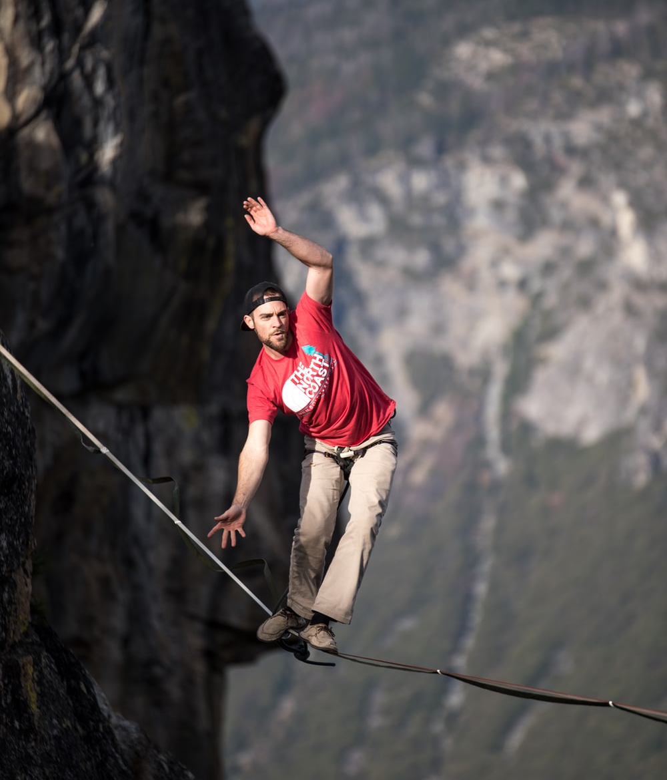
Evenwichtsoefening tussen tegenstrijdige belangen van de investeerder en de ondernemer rekening houdend met de missie van de Angel.
Conclusie:
Geen “loose ends” Maximale transparantie langs de twee zijden sluit het best aan bij de filosofie van de angels

Slide 18
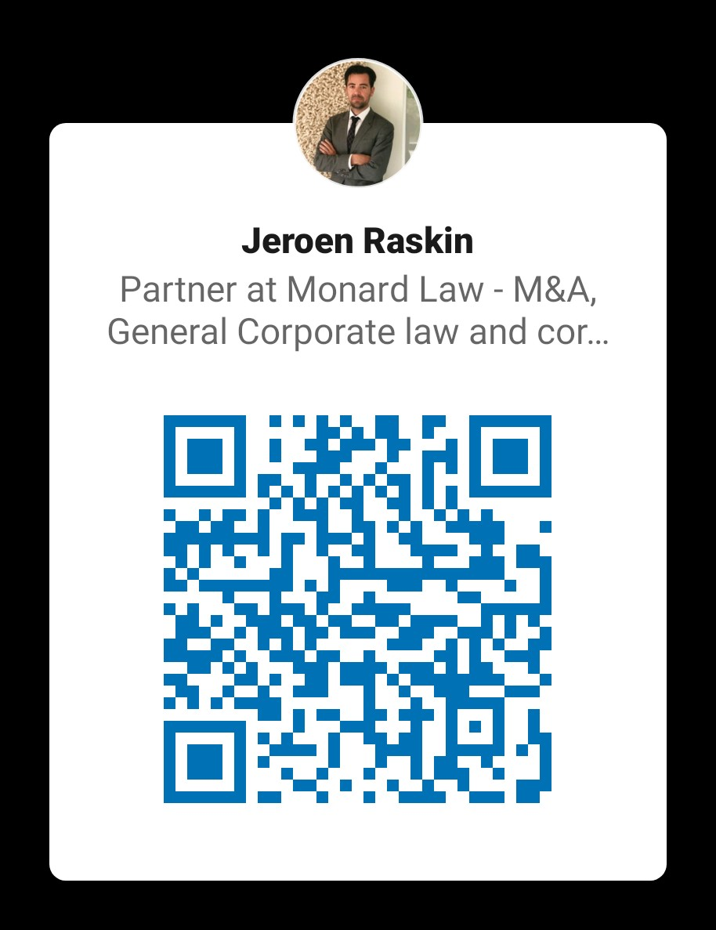
Dromen is voor dromers, ze waarmaken is voor doeners.
www.monardlaw.be
02/897.47.51

